Slide 1

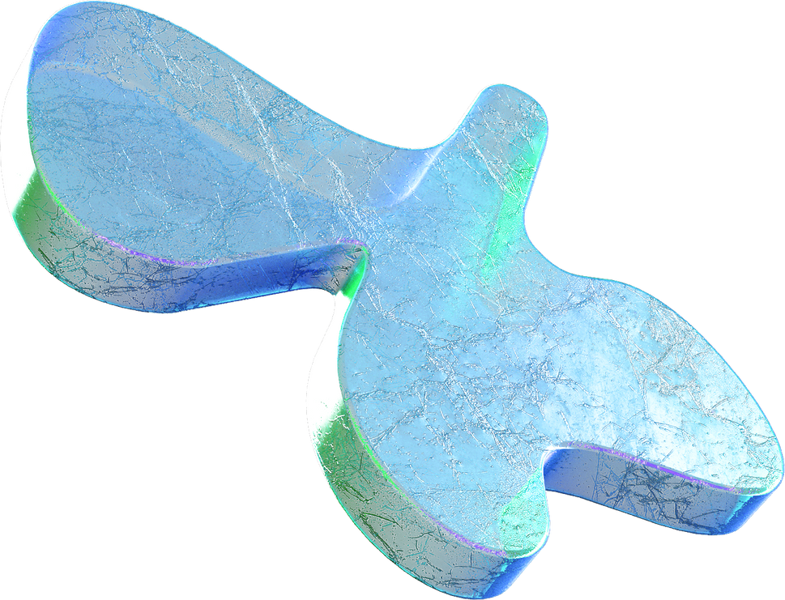
Môn: An toàn mạng không dây và di động
BÁO CÁO CUỐI KÌ
XÂY DỰNG VÀ BẢO MẬT MẠNG WIFI CHO DOANH NGHIỆP ABC

Slide 2

CÁC PHẦN BÁO CÁO
Giới thiệu chung về mô hình
Cơ sở lý thuyết
Thực nghiệm chương trình
Kiến thức về mô hình
Mô hình hệ thống
Giải pháp bảo mật
GV HƯỚNG DẪN: BÙI QUY ANH
Kết luận và hướng phát triển
HUỲNH MINH TÙNG - NGUYỄN THỊ DIỄM QUỲNH

Slide 3

GIỚI THIỆU CHUNG VỀ
MÔ HÌNH
CÁCH THỨC TRIỂN KHAI MÔ HÌNH
Mô hình mạng WiFi cho doanh nghiệp ABC được xây dựng nhằm đáp ứng nhu cầu kết nối không dây ổn định, bảo mật và dễ quản lý. Mạng được phân tách theo từng phòng ban qua các SSID riêng biệt, sử dụng chuẩn bảo mật WPA3 và xác thực 802.1X nhằm tăng cường an ninh. Hệ thống Access Point được bố trí hợp lý để đảm bảo vùng phủ sóng rộng và ổn định. Mô hình giúp doanh nghiệp vận hành hiệu quả, bảo vệ dữ liệu và dễ mở rộng trong tương lai.

Slide 4

Cấu trúc nhân sự và nhu cầu hạ tầng mạng
Thiết bị mạng và hình thức truy cập
  Thông tin doanh nghiệp:
    Nhân viên: ~100 người
    Phòng ban: 5 (Kế toán, Nhân sự, IT, Kinh doanh, Hành chính)
  Nhu cầu sử dụng mạng:
    Truy cập Internet tốc độ cao
    Giao tiếp nội bộ (email, ứng dụng mạng)
    Chia sẻ tài nguyên nội bộ (máy in, máy chủ)
    Truy cập dữ liệu từ xa cho quản lý và nhân sự làm việc ngoài văn phòng
  Thiết bị kết nối mạng:
    Máy tính để bàn/laptop: 120
    Máy in mạng: 5
    Camera IP: 20
    Máy chủ: 3 (file, email, cơ sở dữ liệu)
    Thiết bị di động: ~80 (điện thoại, máy tính bảng)
  Hình thức truy cập mạng:
    Có dây (LAN): Dành cho máy chủ và máy tính cố định
    Không dây (Wi-Fi): Dành cho laptop và thiết bị di động
    Truy cập từ xa (VPN): Cho nhân sự làm việc ngoài văn phòng

Slide 5
CÁC LOẠI DỮ LIỆU CẦN BẢO MẬT
CƠ SỞ
TÀI LIỆU
EMAIL
DỮ LIỆU
DỮ LIỆU
DỮ LIỆU
DỮ LIÊU
NỘI BỘ
NHÂN SỰ
QUẢN LÍ
SAO LƯU
DOANH NGHIỆP
  Thông tin khách hàng: họ tên, số điện thoại, địa chỉ, mã số thuế...
  Đơn hàng, hợp đồng, hóa đơn: lưu trữ trong hệ thống ERP hoặc CRM.
  Dữ liệu lịch sử giao dịch, phân tích hành vi khách hàng.
  Cần bảo vệ bằng cơ chế phân quyền, mã hóa dữ liệu và thường xuyên sao lưu.
  Quy trình nội bộ, chính sách công ty, tài liệu đào tạo.
  Báo cáo tài chính, kế hoạch chiến lược, hồ sơ dự án.
  Lưu trữ trong máy chủ nội bộ (file server), áp dụng truy cập phân quyền theo phòng ban.
  Thông tin cá nhân nhân viên: hồ sơ, CMND/CCCD, thông tin liên hệ, hợp đồng lao động.
  Lịch sử làm việc, đánh giá hiệu suất, hồ sơ nghỉ phép.
  Bảo vệ thông qua hệ thống HRM có xác thực chặt chẽ, truy cập phân quyền theo vai trò.
  Nhật ký truy cập hệ thống (logs): giúp theo dõi các hành vi bất thường và phát hiện xâm nhập.
  Thông tin cấu hình thiết bị mạng, máy chủ.
  Cần lưu trữ an toàn và bảo vệ tránh bị chỉnh sửa hoặc xóa trái phép.
  Sao lưu dữ liệu định kỳ theo lịch, lưu trữ ở thiết bị ngoài (ổ cứng rời, NAS) hoặc dịch vụ cloud bảo mật cao.
  Dữ liệu sao lưu cũng cần được mã hóa và kiểm soát truy cập.
  Thư từ nội bộ và đối tác, khách hàng.
  Thông tin nhạy cảm như hợp đồng, báo giá, mật khẩu…
  Cần triển khai mã hóa email, bảo vệ chống phishing và chính sách lưu trữ email an toàn.

Slide 6

Mạng không dây là gì?
CƠ SỞ LÍ THUYẾT
Mạng không dây (Wi-Fi, Wireless, 802.11) là hệ thống kết nối các thiết bị có khả năng thu phát sóng (như laptop, PDA...) qua sóng vô tuyến, thay vì dùng dây dẫn, thông qua các trạm thu/phát sóng.
Wi-Fi Wireless là gì?
MẠNG KHÔNG DÂY VÀ DI ĐỘNG
5G là thế hệ thứ năm của công nghệ mạng
không dây. Nó giúp tải xuống và tải lên nhanh hơn, đồng thời cho phép nhiều thiết bị được kết nối
cùng một lúc hơn.

Slide 7
Phân loại mạng không dây
WPAN
WLAN
WMAN
WWAN
WRAN
Wireless Personal Area Network
Wireless Local Area Network
Wireless Wide Area Network
Wireless Regional Area Network
Wireless Metropolitan Area Network
  WPAN là mạng vô tuyến cá nhân. Bao gồm các công nghệ vô tuyến có vùng phủ sóng nhỏ (vài mét đến hàng chục mét).
  Mục đích: kết nối các thiết bị ngoại vi (chuột, máy in, đĩa cứng, USB, đồng hồ, … ) với điện thoại di động, máy tính.
  Các loại công nghệ của WPAN: Bluetooth, Wibree, ZigBee, UWB, Wireless USB, EnOcean, …
  WLAN là mạng vô tuyến cục bộ. Bao gồm các công nghệ có vùng phủ sóng trung bình (vài trăm mét).
  Nổi bật của WLAN là công nghệ WiFi với nhiều chuẩn mở rộng khác nhau thuộc gia đình (802.11 a/b/g/h/i/…)
  WWAN là mạng vô tuyến diện rộng. Bao gồm các công nghệ có vùng phủ sóng từ vài km đến 10km.
  Các loại công nghệ của WWAN: CDMA2000 (tiêu chuẩn công nghệ di động thuộc họ 3G), GSM (Global System for Mobile Communication), UMTS (Universal Mobile Telecommunications Systems)
  WRAN là mạng vô tuyến vùng rộng. Được thiết kế để cung cấp kết nối băng rộng cho các khu vực nông thôn, vùng sâu vùng xa.
  Công nghệ tiêu biểu của WRAN: IEEE 802.22 – sử dụng phổ trắng truyền hình (TV White Spaces) để phủ sóng trong phạm vi từ 10 km đến hơn 100 km.
  WMAN là mạng vô tuyến cục bộ. Bao gồm các công nghệ có vùng phủ sóng từ 4 – 5km.
  Nổi bật của WMAN là WiMAX (Worldwide Interoperability for Microwave Access) – hệ thống truy cập không dây băng rộng.

Slide 8
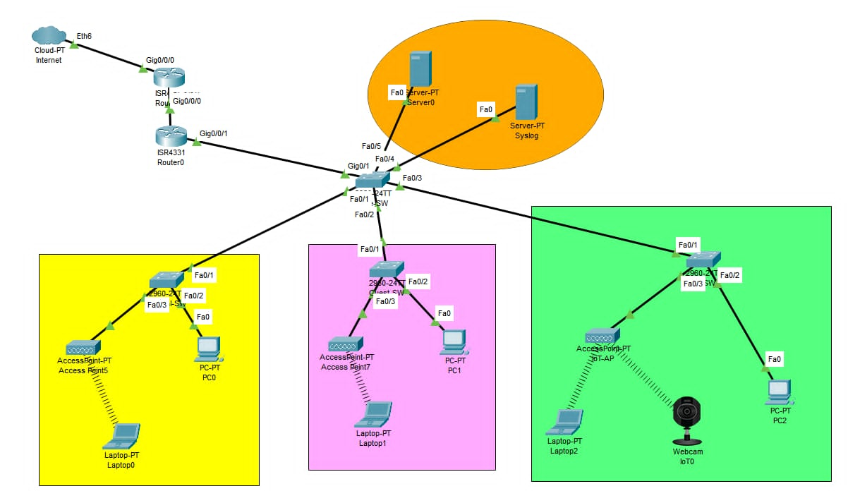
THỰC NGHIỆM CHƯƠNG TRÌNH
DEMO HỆ THỐNG
GIẢI PHÁP BẢO MẬT
  An ninh vật lý
  An ninh mạng (Cybersecurity)
  Quản lý người dùng
  Giám sát và phản ứng sự cố

Slide 9
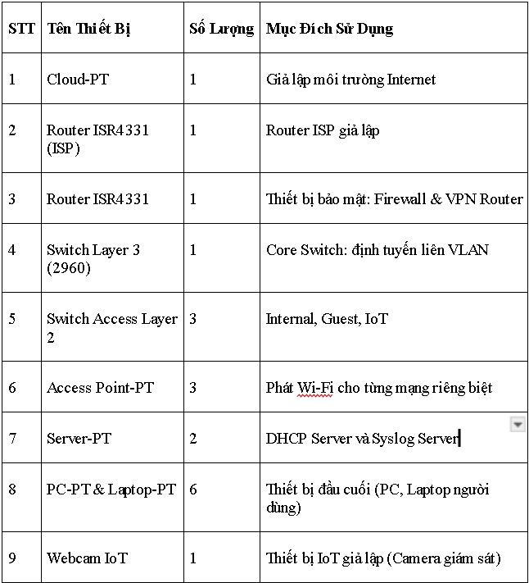
THÔNG TIN THIẾT BỊ SỬ DỤNG

Slide 10
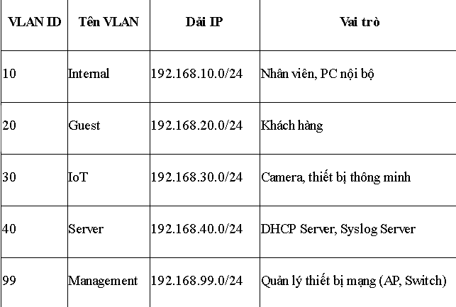
BẢNG ĐỊA CHỈ CỦA MÔ HÌNH

Slide 11
Kết luận và hướng phát triển trong tương lai
  Kết luận: Báo cáo đã trình bày quá trình khảo sát, thiết kế, triển khai và bảo mật hệ thống WiFi cho doanh nghiệp ABC. Hệ thống được xây dựng dựa trên nhu cầu thực tế, sử dụng thiết bị phù hợp và áp dụng các chuẩn bảo mật như WPA2/WPA3, xác thực 802.1X kết hợp RADIUS. Mạng WiFi đáp ứng tốt về tốc độ, bảo mật và khả năng quản lý, phù hợp với quy mô doanh nghiệp vừa, dễ bảo trì và mở rộng.
  Hướng phát triển
    Tích hợp hệ thống giám sát bảo mật SIEM.
    Triển khai WiFi Mesh để mở rộng vùng phủ sóng.
    Áp dụng xác thực đa yếu tố (MFA) cho người dùng quan trọng.
    Tự động hóa quản lý cấu hình và cập nhật thiết bị.
    Đào tạo nhân viên nâng cao nhận thức về an toàn thông tin.

Slide 12
THANK YOU FOR WATCHING

